Slide 1
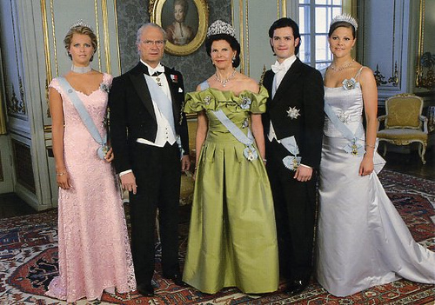
Svenska projekt
Tehdään PowerPointilla tai Swaylla Edisonissa.
Projektityö korvaa kokeen. Kun työsi on valmis, jaa se opettajalle.
Projektin sisältö:
FAKTOJA RUOTSISTA: kartta, lippu, pääkaupunki, valuutta, asukasluku, mistä Ruotsi on kuuluisa, kuuluisia ruotsalaisia, kuningasperhe, kuvia Ruotsista (muista kuvien lainausehdot: työkalut, käyttöoikeudet!) Tämä alkuosio voi olla suomeksi tai ruotsiksi. SEURAAVAT OSIOT RUOTSIKSI. Käytä Hallonbåt-kirjaa ja sanastoa apunasi. Muista taas kuvien lainausehdot netistä!
SINÄ: kuka olet, kuinka vanha olet, missä asut, perheesi (sisarukset, lemmikit), mitä harrastat, lempioppiaineesi, lempiruokasi, lempivärisi, jne. Elävöitä osiota kuvilla.
AIHEPIIRIKUVASANASTO: Tee kuvasanasto (kuvat ja sanat) yhdestä näistä aiheista: vaatteet, ruoka, lemmikit.
SÄÄ: tee sääennuste Mäntsälään viikolle (ma-pe)
VIIMEINEN DIA: Kerro suomeksi tuntemuksiasi ruotsin opiskelusta.
Tack så mycket☺

